Slide 1
Základní škola a Mateřská škola, Šumná, okres Znojmo OP VK 1.4 75022320 Tematický celek: Dějepis II. stupeň Název a číslo učebního materiálu Cesta ke svobodě VY_32_INOVACE_10_10 Tomáš Zezula Anotace: Slovenské národní povstání, osvobozování republiky Metodika: prezentace slouží k předvedení na interaktivní tabuli

Slide 2
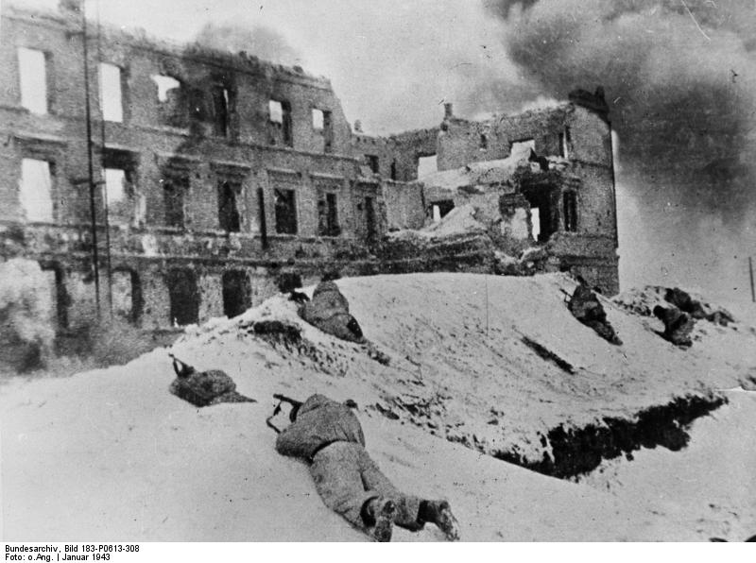
Cesta ke svobodě
Osvobození ČSR
Předpoklady vítězství –
vítězná bitva SSSR u Stalingradu
(1943) a vylodění amerických
vojsk v Normandii (1944)
Na řadě míst vypukla povstání – Paříž, Varšava, Slovensko, Rumunsko, Bulharsko
Jaro 1945 – vstup západních spojenců na německé území

Slide 3
Slovenské národní povstání
Vyvrcholení léto 1944
Pomoc sovětských jednotek a čs. Letců
Bojová činnost partyzánských skupin
Zásah německých jednotek
Středisko – Banská Bystrica
Konec října – povstání poraženo, B. Bystrica obsazena Němci
Tvrdé represe, velké ztráty

Slide 4
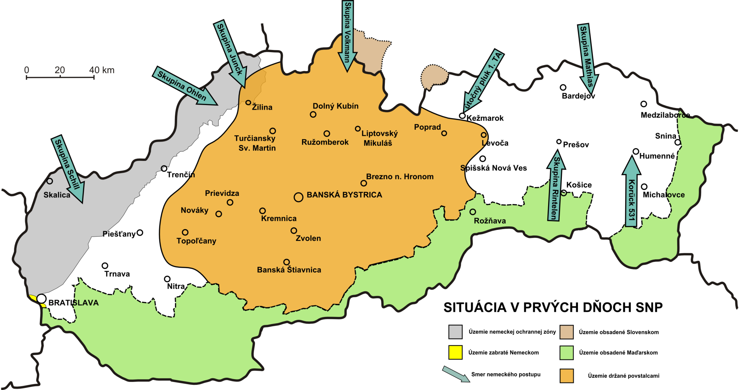

Slide 5
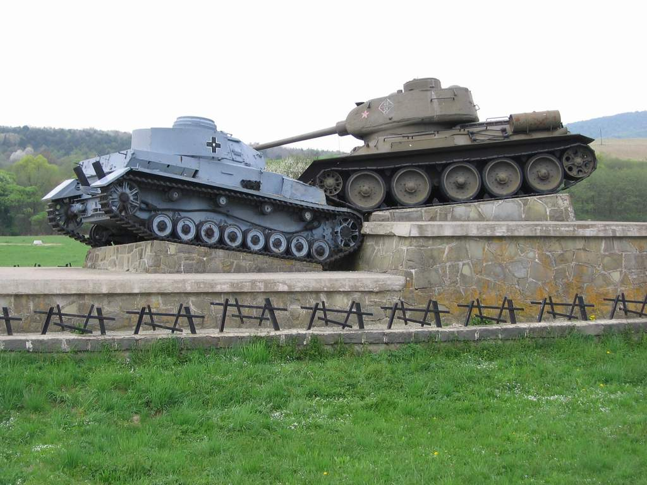
Karpatsko-dukelská operace – přístup pro sovětské a československé jednotky na území Československa
Rychlý postup Rudé armády (duben 1945 – Torgau na Labi)

Slide 6
4.4.1945 osvobozena Bratislava, 26.4.1945 Brno
7. květen – Remeš – všeobecná a bezpodmínečná kapitulace (Berlín – 8. květen)
Dohoda o osvobozování ČSR – hranice, kam jednotlivé armády postoupí – demarkační linie Linz – České Budějovice – Plzeň – Karlovy Vary – Saská Kamenice

Slide 7
Žádost o vstupu Američanů do Prahy – zamítnuta Sověty
Velké boje na území ČSR
Ztráty – 144 tisíc sovětských vojáků

Slide 8
Zdroje:
Kuklík J., Lidé v dějinách, období 1918-1945 (rozkvět a soumrak československé demokracie), dějepis pro 2. stupeň základní školy a pro odpovídající ročníky víceletých gymnázií, 1. vydání, Praha: Nakladatelství Fortuna, 1996, ISBN 80-7168-353-1
http://upload.wikimedia.org/wikipedia/commons/a/a8/SNP_map11.png
http://upload.wikimedia.org/wikipedia/commons/4/4f/Dukla_Pass_battle_monument.jpg
http://upload.wikimedia.org/wikipedia/commons/5/52/Bundesarchiv_Bild_183-P0613-308%2C_Russland%2C_Kesselschlacht_Stalingrad.jpg Bundesarchiv, Bild 183-P0613-308 / CC-BY-SA

